Slide 1
Irestal
Albert Bausili, Bernat Borràs, Noa Yu Ventura

Slide 2
Misión, visión, valores
Misión: Somos un centro de servicios que distribuye productos de acero inoxidable de elevada calidad, y ofrece la posibilidad de corte a medida y acabados de superficie
Visión: Ser la distribuidora de productos de acero inoxidable más grande de Europa.
Valores: La Responsabilidad social, la honestidad, la confianza y la integridad

Slide 3
2. Definir el modelo de negocio
Qué?: Productos de acero inoxidable de alta calidad
Quién?: A empresas y gobiernos
Cómo?: Ofreciendo corte a medida y acabados de superficie
Qué?
Quién?
Cómo?

Slide 4
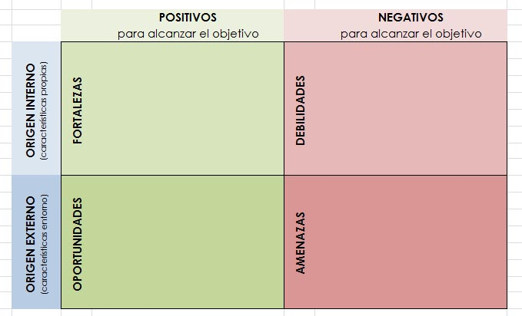
3. Mediante un DAFO indicar sus puntos fuertes y débiles
Acabados de calidad, red extensa de almacenes, cumplimiento de entregas
Sistemas informáticos y gestión anticuados, mercado nacional saturado
Acerinox, desarrollo tecnológico lento del sector, crisis económicas, problemas de suministro.
Extensión por el resto de Europa, poca competencia

Slide 5
4. Indicar las fuerzas de Porter
Competidores potenciales :
Empresas que venden metal o acero oxidable manipulados:
Demag
Tawi
Compradores:
Fabricante de tuberías, herramientas, automóviles
Proveedores:
Fabricantes de acero inoxidable
Rivales:
Acerinox
Thyssenkrupp
Sustitutivos:
Acerinox
Helcesa

Slide 6
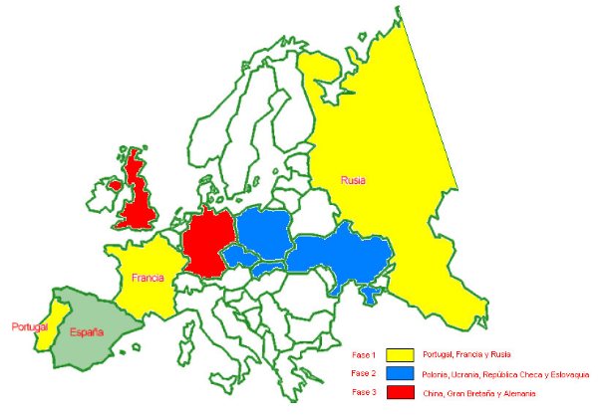
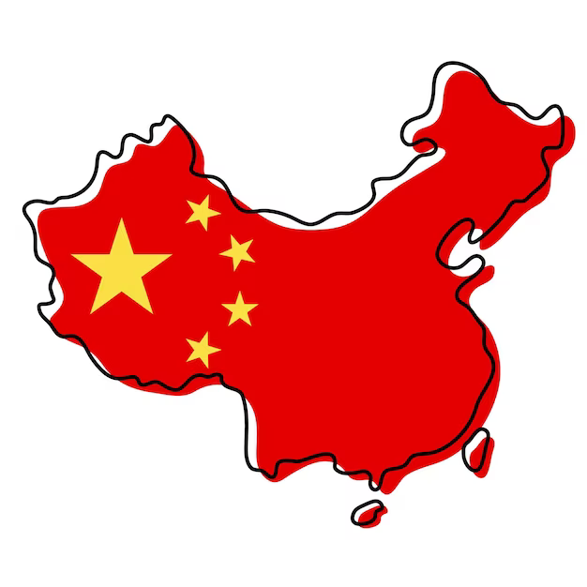
5. Indicar cuál es la estrategia del grupo
abrir
comprar
desembarcar
abrir
abrir
abrir
consolidar
abrir
consolidar
abrir
abrir

Slide 7
6. ¿Apoyan los sistemas de información?
Desarrollaron su propio software en RPG para las áreas de producción, comercial y compras.
Disponían de un software desarrollado con GAM-C para el departamento de finanzas.
El grado de satisfacción de los usuarios internos era muy alto porque implementa a la medida las necesidades que tenían.

Slide 8
7. De los nuevos requerimientos planteados por la dirección ¿cuáles cree usted que están cubiertos por los sistemas del grupo?
1. Multi-empresa, multi-idioma: Algunos de los idiomas requeridos para la expansión son el inglés, francés y ruso, todos hablados por Joaquim Boixareu. Otros como el polaco, esloveno o checo no están cubiertos.
2. Funcionalidades del sector del acero, atributos: El grupo ya tiene conocimientos sobre los atributos del acero y admitía pedidos especiales, pero faltaba un sistema para sincronizar los atributos de las distintas plantas.
3. Facturación entre empresas del grupo: El sistema soportaba la facturación entre plantas de España, Francia y Portugal, pero no en las nuevas plantas, dónde podían haber retos añadidos.

Slide 9
8. Con los recursos que dispone el departamento de sistemas de información ¿es posible desarrollar los requerimientos no cubiertos? ¿recomendaría esta alternativa?
Cómo el grupo de informática desarolló el software propio, y con el sr Boixareu hablando idiomas cómo el ruso, podían añadir nuevos idiomas en este software
Además, también son capaces de sincronizar el software en todas las plantas
Los recursos no son suficientes para cubrir el tema de la facturación, y se requería una infraestructura de seguridad para garantizar el envío de los pedidos según los países

Slide 10
9. Si optáramos por una solución ERP estándar del mercado
¿cuáles son las ventajas e inconvenientes? ¿recomendaría esta alternativa?
Ventajas:
Reducción de costes: La implementación de un ERP estándar puede ser más económica que el desarrollo y mantenimiento de un sistema propio.
Más funcionalidades: Los ERP estándar ofrecen una amplia gama de funcionalidades.
Actualizaciones y soporte técnico: Los ERP estándar se actualizan periódicamente para adaptarse a las nuevas tecnologías y regulaciones. Además, los proveedores de ERP ofrecen soporte técnico para la resolución de problemas.
Escalabilidad: Los ERP estándar pueden adaptarse al crecimiento de la empresa.
Desventajas
Adaptación: La adaptación del ERP estándar a las necesidades específicas de la empresa puede requerir tiempo y esfuerzo.
La traducción entre idiomas es de peor calidad, y puede que el que necesites no esté disponible.
Dependencia del proveedor: La empresa puede depender del proveedor del ERP estándar para la resolución de problemas o la implementación de nuevas funcionalidades.
Resistencia al cambio: La implementación de un ERP estándar puede generar resistencia al cambio por parte a los empleados que están acostumbrados a la solución actual
Seria recomendable?
En el caso de irestal sería un cambio que tendría bastante sentido, ya que, su solución pese a tener muy satisfechos a sus usuarios, es un gran coste que para una empresa como irestal no creemos que tenga sentido, no tiene necesidades tan específicas que un ERP estándar no pueda cubrir.

Slide 11
10. Si usted fuera el director general del grupo qué aspecto debería tener en cuenta para afrontar el nuevo proyecto?
El tiempo que los empleados necesitan para aprender.
Que al ser algo nuevo las cosas pueden salir mal, y que puede ser que se tenga que partir de cero otra vez.
Que puede haber inconvenientes/bugs que con el tiempo se solucionarán, no todo tiene que ser inmediato.
Que puede haber gente en contra o que te intente sabotear, pero si estás seguro de que será exitoso entonces sigue adelante.
Se debe mantener un seguimiento constante para asegurar que se están cumpliendo los objetivos.
Se deben buscar alianzas estratégicas para facilitar el crecimiento y la expansión del gruppo.
Se deben adecuar los sistemas de informacion a las nuevas necesidades del grupo y se debe contar con un equipo de sistemas capaz de mantenerlo y mejorarlo

Slide 12
11. ¿Qué procedimiento propondría usted para elegir el nuevo sistema?
Lo dividiría en tres fases:
Análisis y Planificación:
Crear un equipo multidisciplinario con representantes de las áreas clave
Analizar los requerimientos y definir los objetivos del nuevo sistema
Calcular el presupuesto ajustado de los costes
Evaluación y Selección:
Realizar pruebas de concepto
Evaluar las pruebas de concepto
Proponer el nuevo sistema y recibir feedback
Implementación y Seguimiento:
Migración de datos
Curva de aprendizaje
Seguimiento de la eficiencia de la nueva implementación

